Slide 1
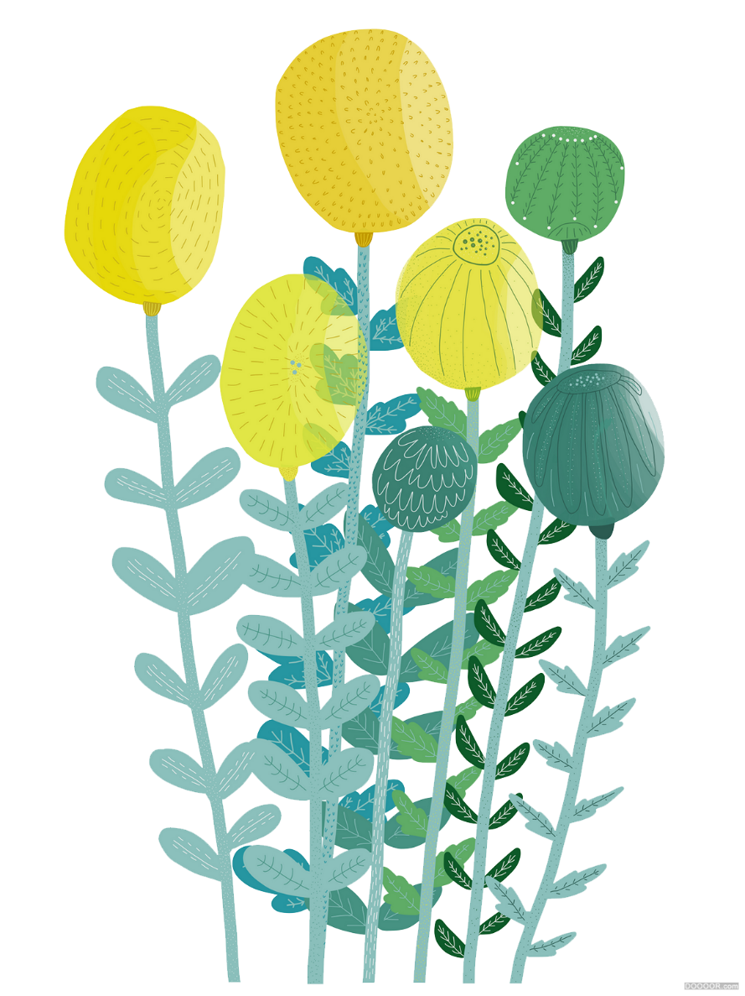
校
园 花
卉

Slide 2
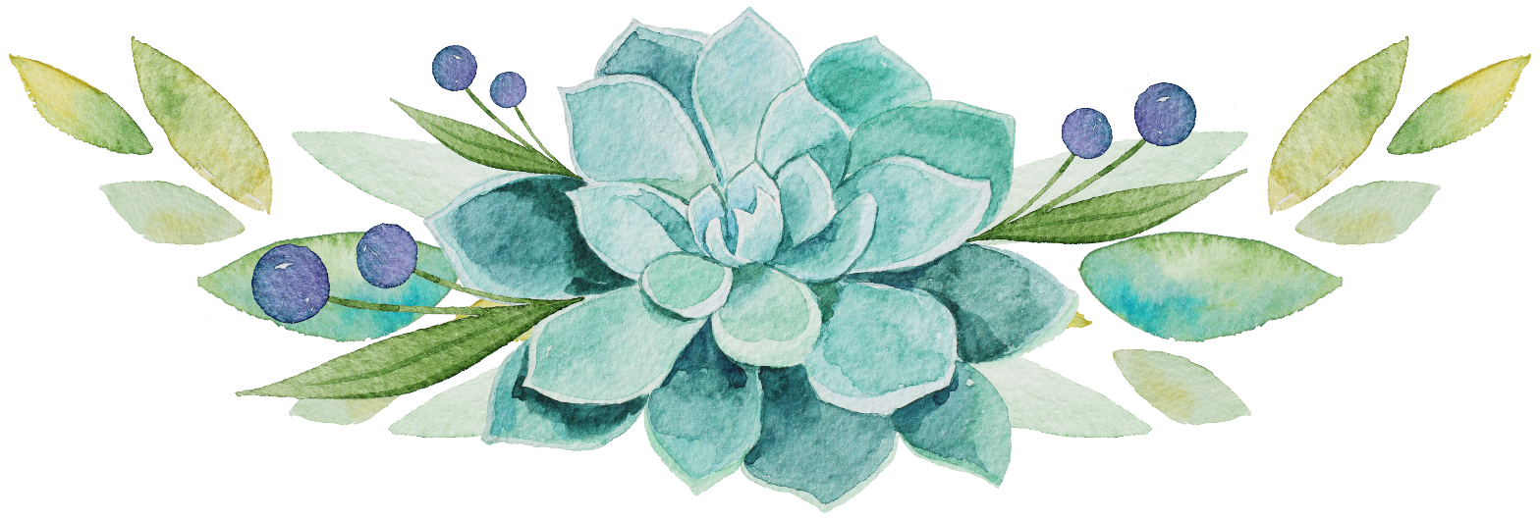
第一章
中国花卉植物的简介
目录
第二章
花卉植物的成长
第三章
校园花卉植物“小辞典”

Slide 3
第一章
中国花卉植物的简介

Slide 4
第一节
花卉植物的含义与范围
第二节
中国花卉植物

Slide 5
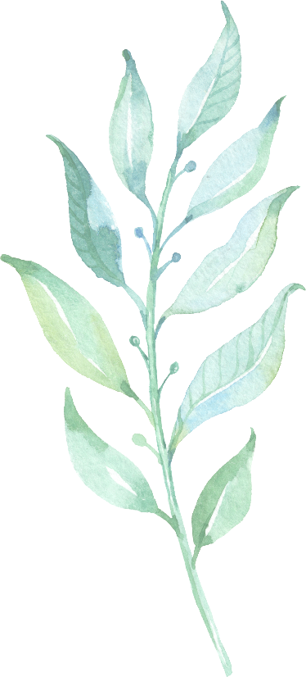
第一节
花卉植物的含义与范围

Slide 6
狭义的花卉，仅指草本的观花植物和观叶植物。花是植物的繁殖器官，卉是草的总称。
狭义
广义的花卉，指凡是具有一一定观赏价值，并经过一定技艺进行栽培和养护的植物。
广义
花卉有观花、观叶、观芽、观茎、观果和观根的，也有欣赏其姿态或其香的。从低等植物到高等植物，从水生到陆生、气生；有的矮小、有的高大直立，有草本也有木本，有灌木、乔木和藤本，应有尽有，种类繁多，都包括在花卉植物范围之中。
范围

Slide 7
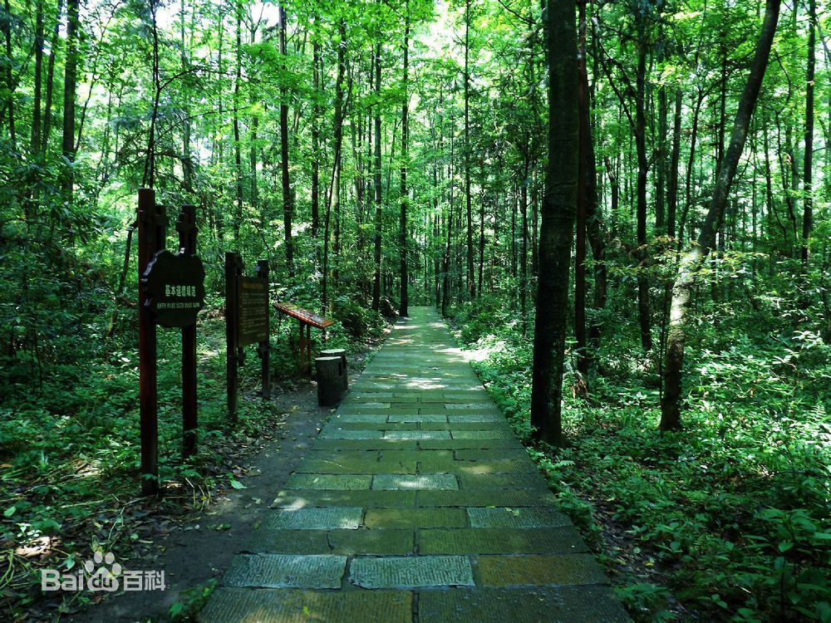
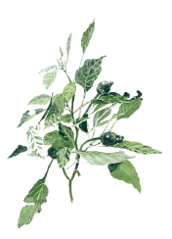
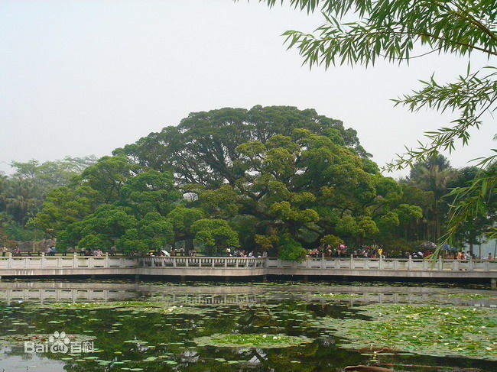
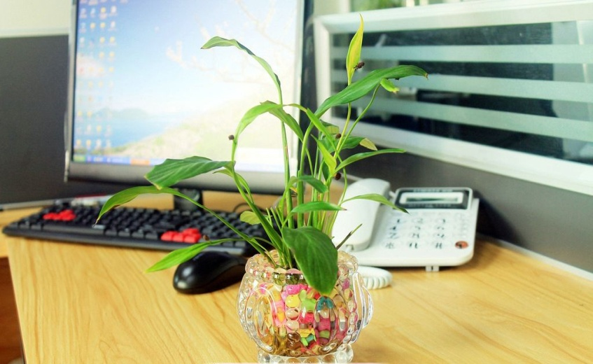
净化空气
净化污水
保护视力

Slide 8
第二节
中国花卉植物

Slide 9
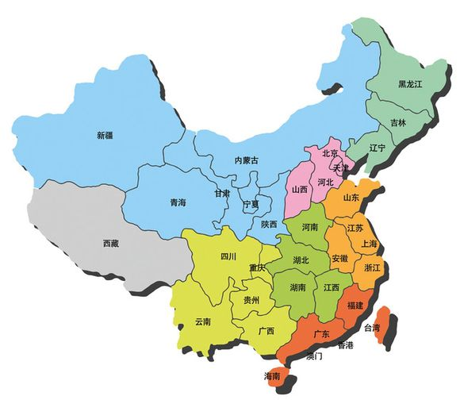
中国花卉万紫千红，国外称颂“中国是园林的母亲”的确是名不虚传。

Slide 10
第二章
花卉植物的成长

Slide 11
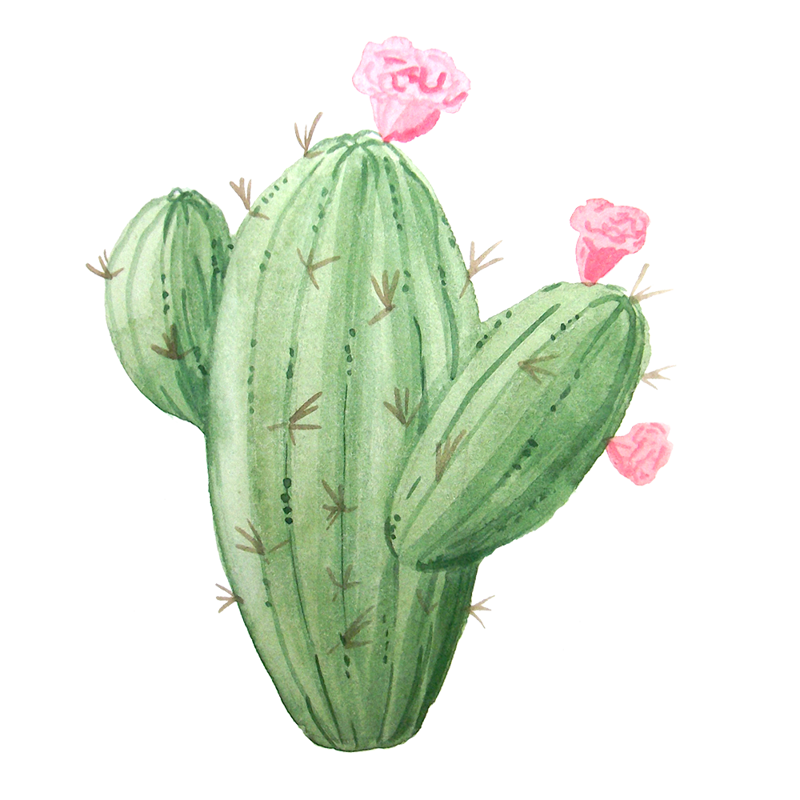
第一节
花卉植物的分类方法

Slide 12
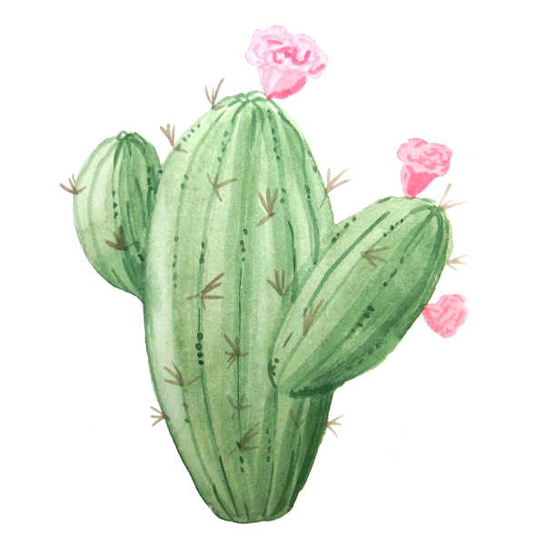
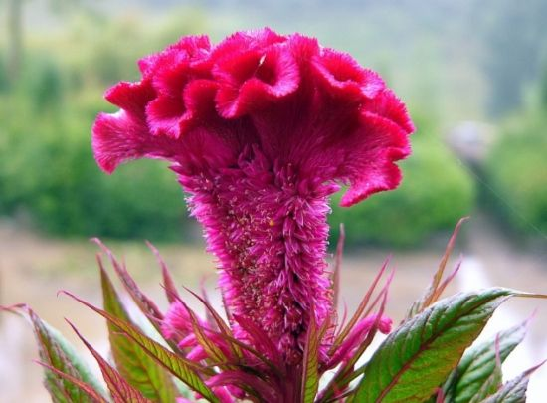
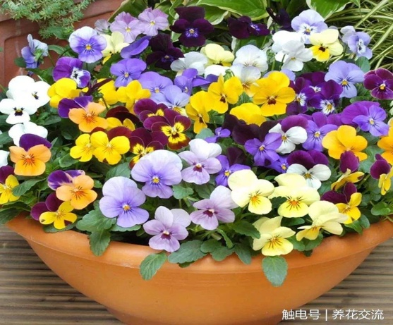
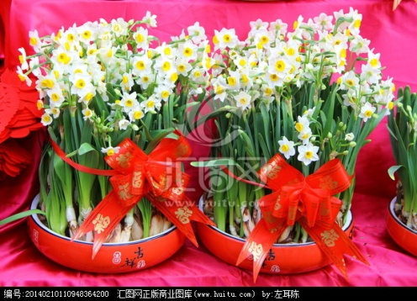
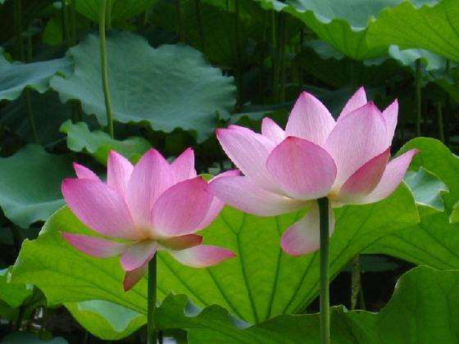
一、按生态习性分
（一）露地花卉
一年生花卉：鸡冠花 万寿菊
二年生花卉：三色堇 紫罗兰
多年生花卉：美人蕉 水仙花
水生花卉：睡莲 荷花
岩生花卉：耐寒性强，适合在岩石园栽培

Slide 13
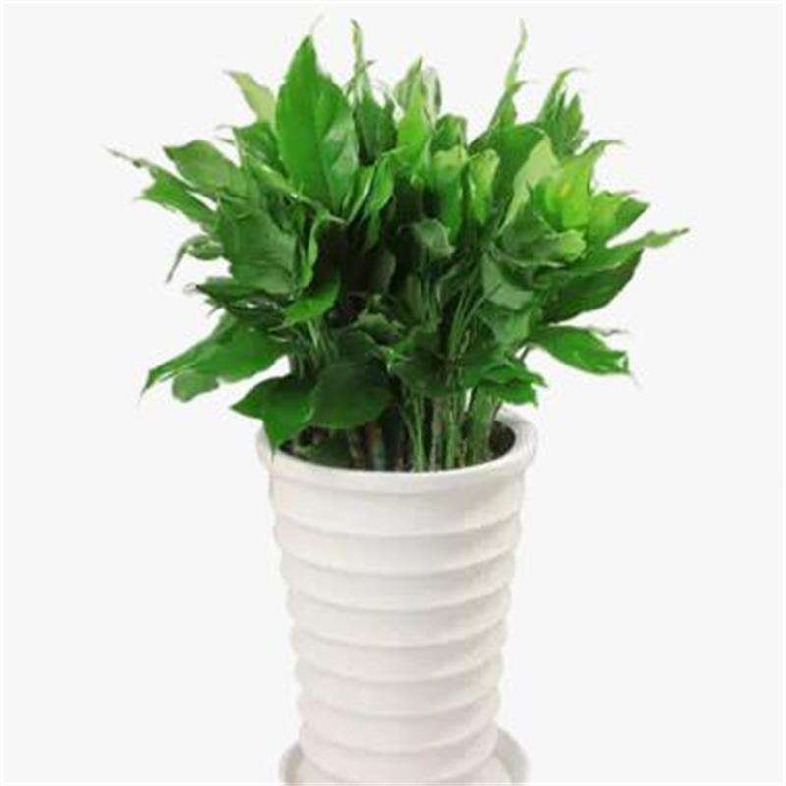
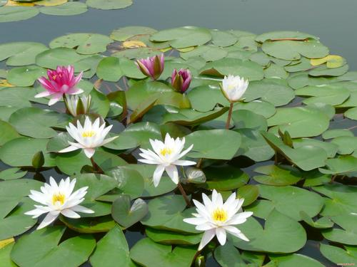
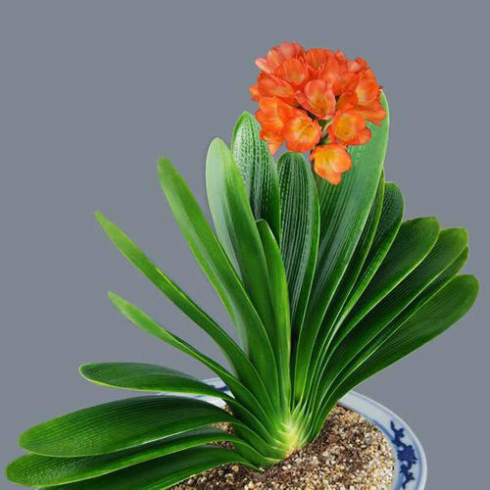
一、按生态习性分
（二）温室花卉

Slide 14
二、按现实用途分
花坛花卉
盆栽花卉
室内花卉
切花花卉
欢叶花卉
阴棚花卉

Slide 15
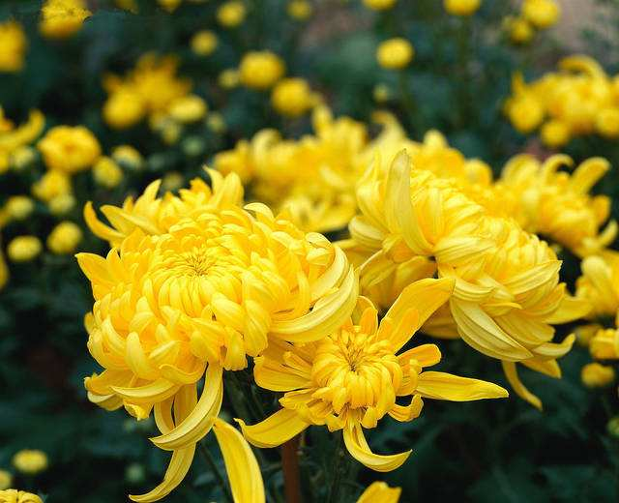
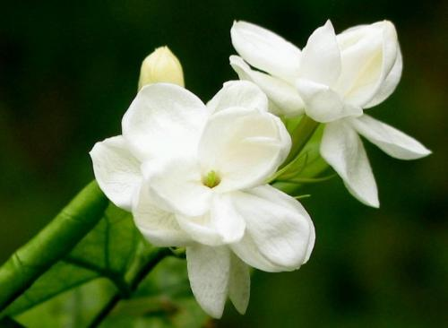
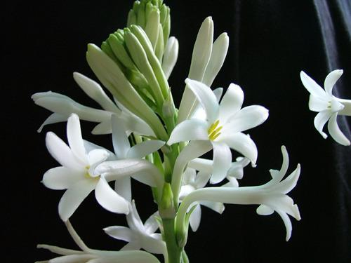
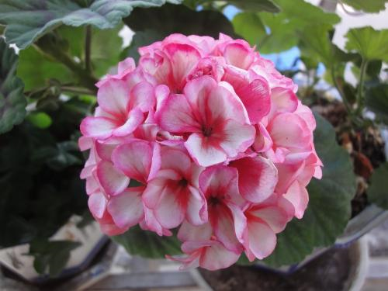
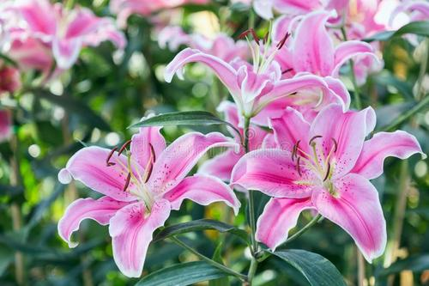
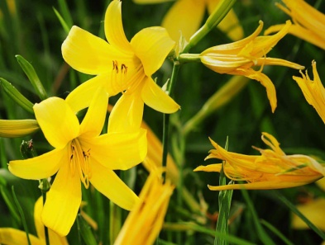
三、按经济类型分
药用花卉
香料花卉
食用花卉
可生产纤维、油料等花卉

Slide 16
四、自然分类
高山花卉
热带花卉
水生花卉
温带花卉
岩石花卉
寒带花卉
沙漠花卉

Slide 17
五、按生长类型分
乔木类
灌木类
丛木类
藤本类
匍地类

Slide 18
第二节
花卉植物的生长与营养

Slide 19
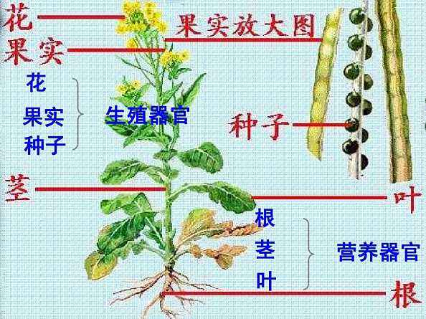
一、花卉植物的生长

Slide 20
二、花卉植物的营养
碳 氢 氧 氮 磷
钾 钙 硫 铁 镁

Slide 21
薛家镇
省内首家“鲜花特色小镇”

Slide 22
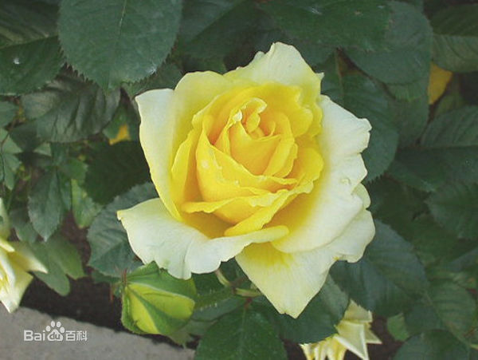
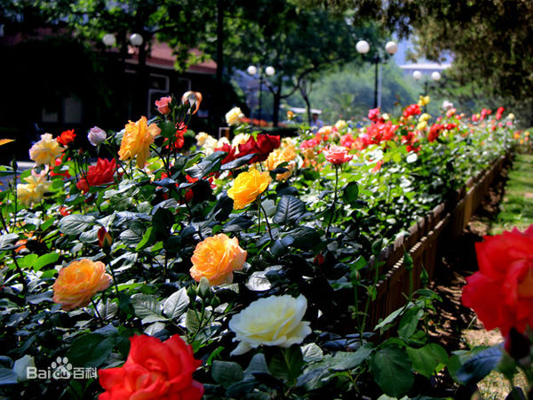
月季（常州市市花） 蔷薇科
生态习性：灌木。茎直立、半蔓生或呈攀缘藤本，茎上有皮刺。羽状复叶互生，小叶3--9枚，边缘有锐齿，托叶与叶柄合生。花多顶生，单花或呈现伞房花序，单瓣或重瓣，花色有白、黄、粉、红、橙、紫、复色等多种颜色。具香味。瘦果，成熟时顶部开裂。花期在5--11月。10月果熟。
观赏特性：花美，色彩丰富，是观花的好种。

Slide 23
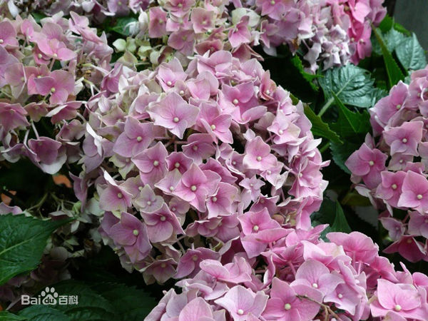
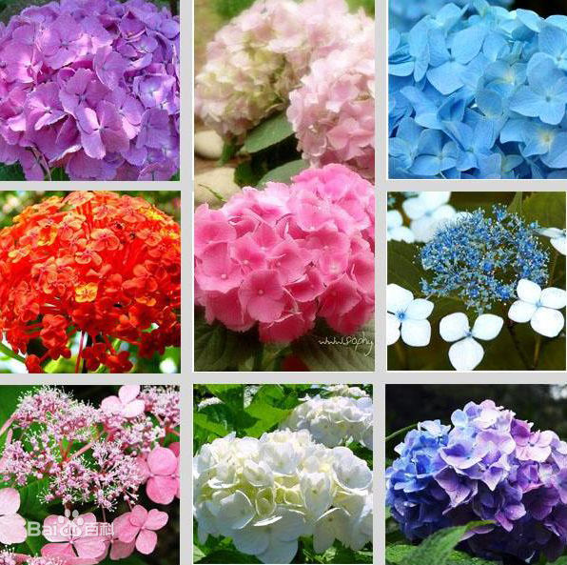
绣球 虎耳草科
生态习性：灌木，高1-4米；茎常于基部发出多数放射枝而形成一圆形灌丛；枝圆柱形。叶纸质或近革质，倒卵形或阔椭圆形。伞房状聚伞花序近球形，直径8-20厘米，具短的总花梗，花密集，粉红色、淡蓝色或白色；花瓣长圆形，长3-3.5毫米。蒴果未成熟，长陀螺状；种子未熟。花期6-8月。
观赏特性：观花珍品。

Slide 24
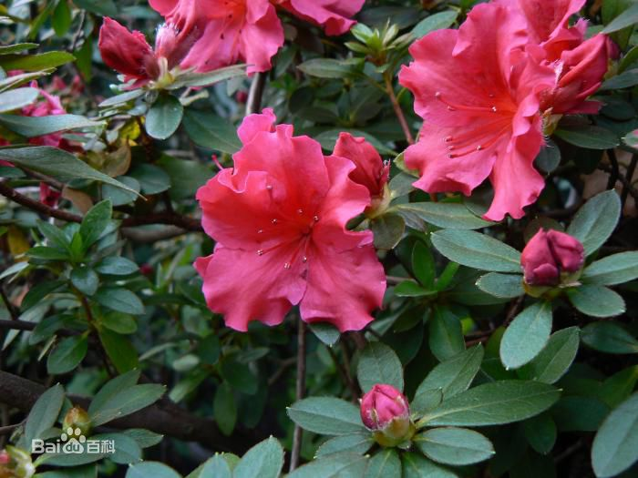
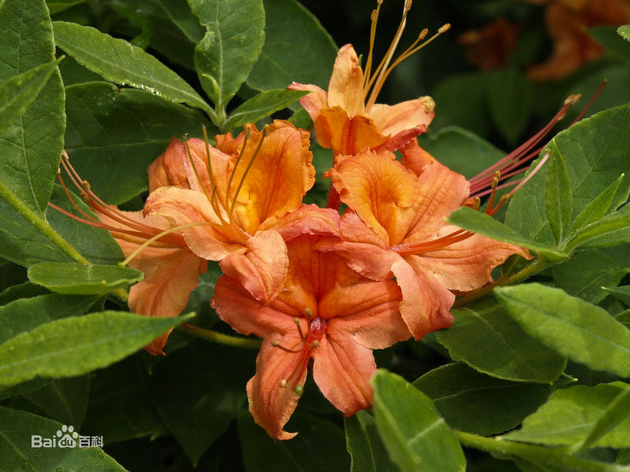
杜鹃 杜鹃花科
生态习性： 又名映山红、山石榴，为常绿或平常绿灌木。相传，古有杜鹃鸟，日夜哀鸣而咯血，染红遍山的花朵，因而得名。杜鹃花一般春季开花，每簇花2-6朵，花冠漏斗形，有红、淡红、杏红、雪青、白色等，花色繁茂艳丽。生于海拔500-1200（-2500）米的山地疏灌丛或松林下，为中国中南及西南典型的酸性土指示植物。该物种全株供药用：有行气活血、补虚，治疗内伤咳嗽，肾虚耳聋，月经不调，风湿等疾病。
观赏特性：观花珍品。

Slide 25
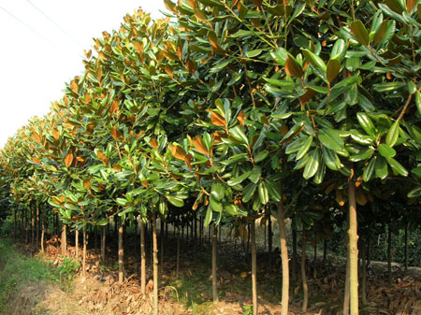
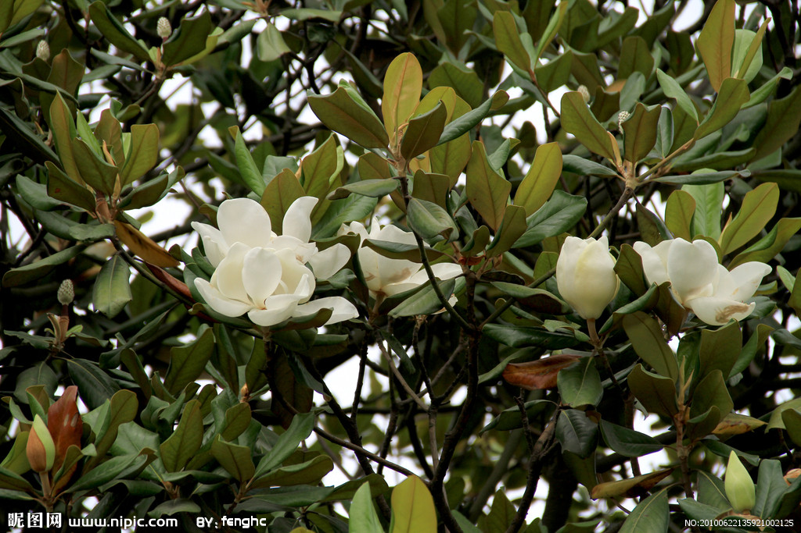
广玉兰（常州市市树） 木兰科
生态习性：常绿乔木。高可达20CM，树冠圆或椭圆形。叶互生，革质，卵状长椭圆形，表面光滑，深绿色，有光泽，叶背有锈色绒毛。花荷花状，白色，芳香。聚合果圆柱形。花期5月至6月。 观赏特性：观花，观树形。

Slide 26
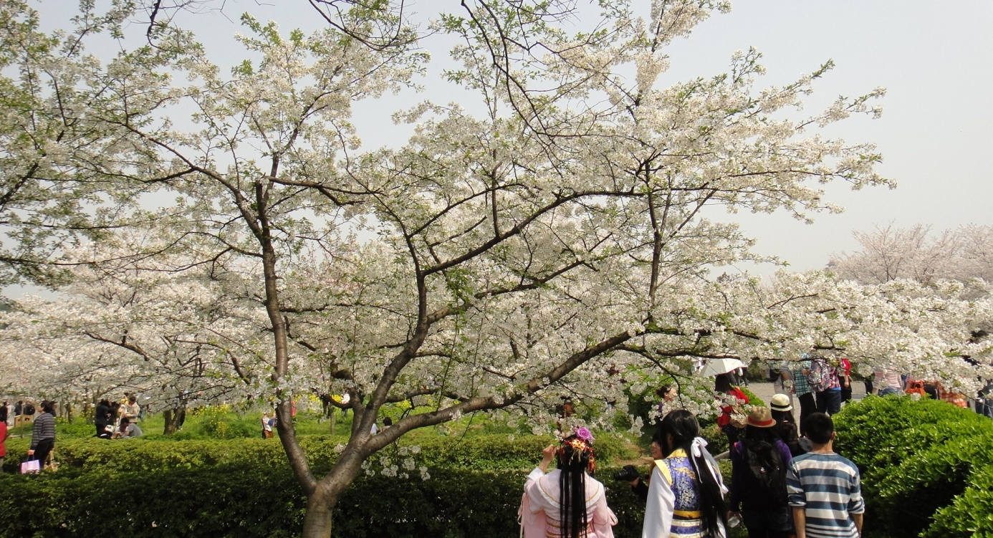
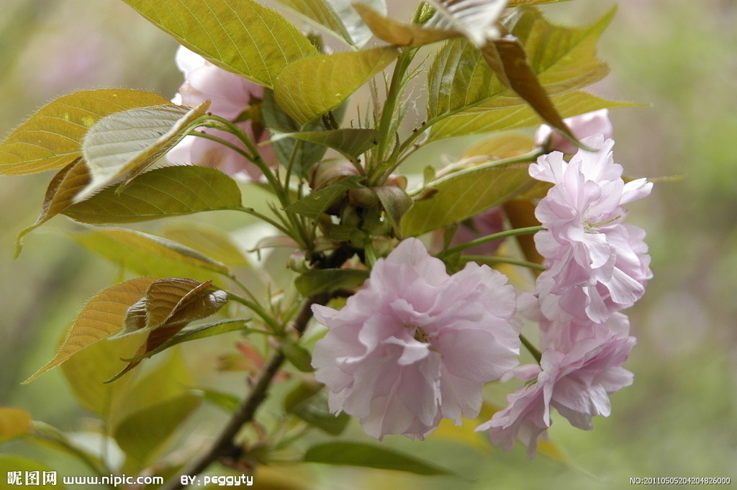
樱花 蔷薇科
生态习性：落叶乔木。高5m-25m。树皮暗栗褐色，光滑而有光泽，具横纹。小枝无毛。叶卵形至卵状椭圆形，边缘具芒齿，两面无毛。伞房状或总状花序，花白色或淡粉红色。花期4月-5月。棱果球形，黑色，7月果熟。落叶乔木，高2.5米左右，树皮光滑，栗褐色；卵形或卵状披针形，长6－12厘米，先端尖锐，边缘具重锯齿，表面有柔毛，背面灰绿色，叶柄具腺体；花序总状或伞房状，3－5朵聚生，花白微带粉色，单瓣或重瓣；花叶同放，或先叶后花；核果球形，7月成熟。
观赏特性：观花珍品。

Slide 27
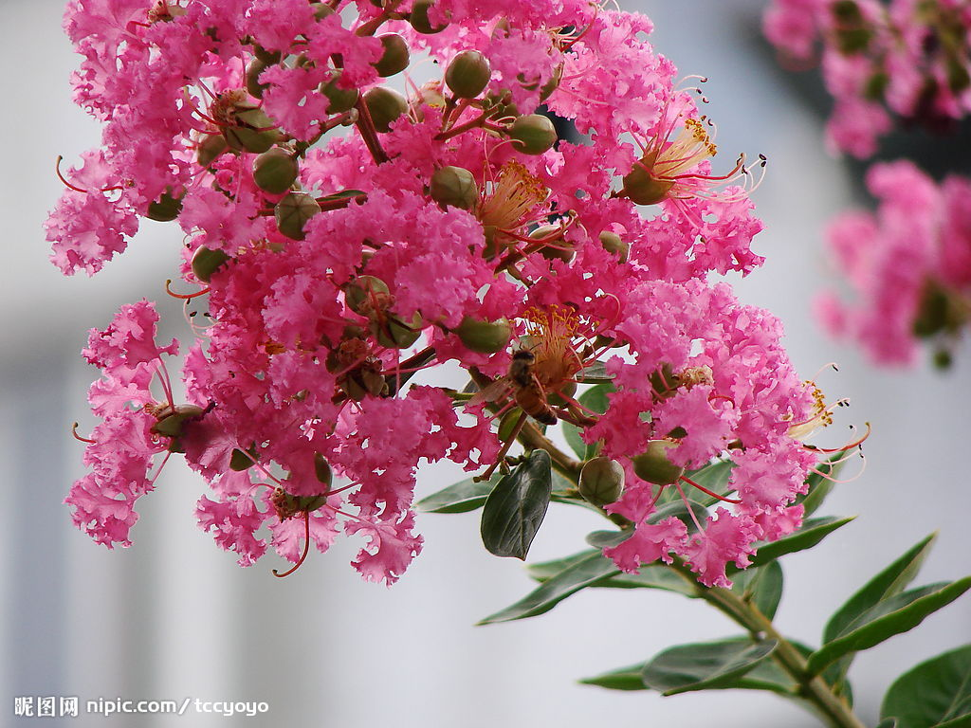
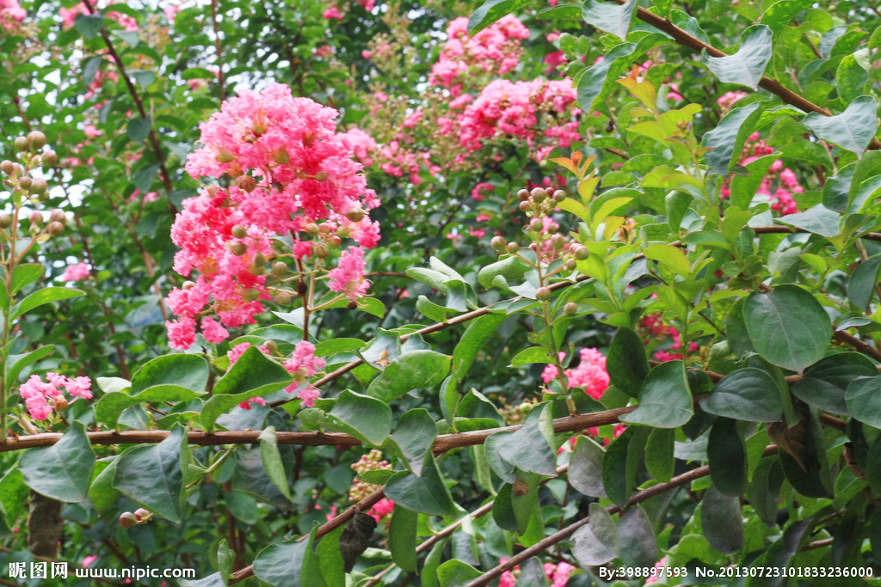
紫薇 千屈菜科
生态习性：落叶小乔木或灌木。高7米左右，干皮灰绿色，光滑，片状剥落，小枝近四棱；叶互生或近于对生，椭圆形，近无柄，平滑无毛；圆锥花序顶生，有红、白、雪青及紫红色，花期6月至9月中旬，蒴果11－12月成熟。
观赏特性：花色艳丽，花期长，良好的园林树种和人工造型树种。

Slide 28
第三章
校园花卉植物“小辞典”

Slide 29
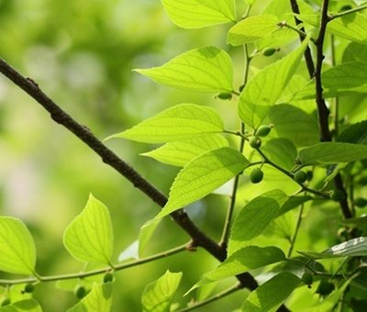
朴树（学名：Celtis sinensis Pers.）别名黄果朴、白麻子、朴、朴榆、朴仔树 、沙朴，乔木，树皮平滑，灰色；一年生枝被密毛。果梗常2～3枚（少有单生）生于叶腋，其中一枚果梗（实为总梗）常有2果（少有多至具4果），其它的具1果。
布于河南、山东、长江中下游和以南诸省区以及台湾;越南，老挝也有。
根皮入药，治腰痛、漆疮。
朴树

Slide 30
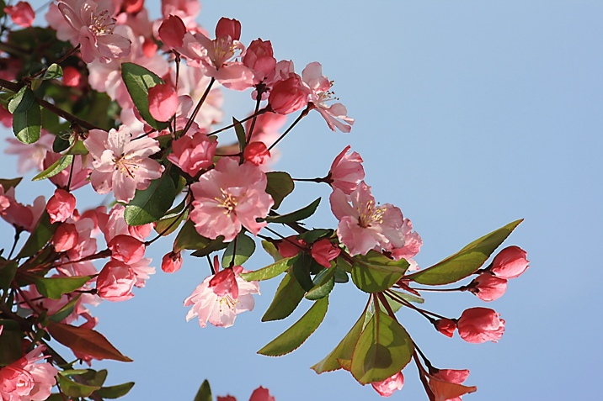
垂丝海棠（学名：Malus halliana Koehne）是落叶小乔木，高达5米，树冠开展；叶片卵形或椭圆形至长椭卵形，伞房花序，具花4-6朵，花梗细弱下垂，有稀疏柔毛，紫色；萼筒外面无毛；萼片三角卵形，花瓣倒卵形，基部有短爪，粉红色，常在5数以上；果实梨形或倒卵形，略带紫色，成熟很迟，萼片脱落。花期3-4月，果期9-10月。生山坡丛林中 山溪边，海拔50-1200米。
分布于中国江苏、浙江、安徽、陕西、四川和云南。
可入药，主治血崩。
垂丝海棠

Slide 31
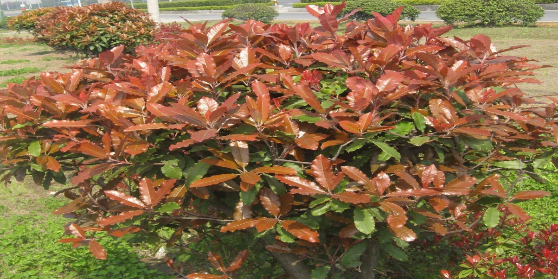
石楠属(学名:Photinia)包含至少60个种，为蔷薇科苹果亚科的一群小乔木或大型灌木， 分布于东南亚和东亚地区，包括中国南部和中部、日本、印度和泰国等地。
石楠树，株高3-15 m，枝条棱角分明，且枝条表面常常带刺。叶互生，边缘完全或大部分有锯齿，常绿植物，也有部分为落叶植物。花期夏季，果实为小型梨果，直径4-12 mm，颜色鲜红，数量很多。其果实是某些鸟类的食物，这样种子可以通过鸟类粪便传播。
性喜光,亦能耐阴,喜温暖、湿润气候,较耐寒耐旱,能耐-15℃。产我国秦岭以南各省区,日本、菲律宾、印度尼西亚有分布。
可作灌木色块、球状。用来制作烟斗的材料,取自石楠的根瘤部分。
石楠

Slide 32
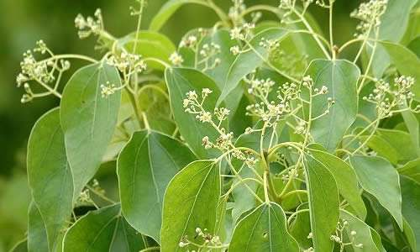
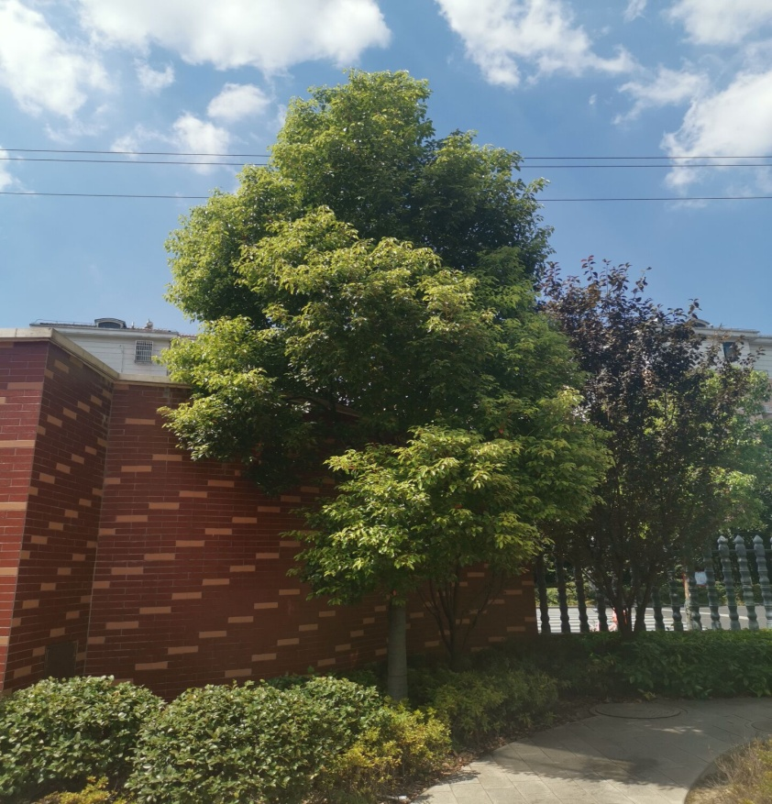
樟树，又称香樟树，别名:香樟、樟木、瑶人柴、栳樟、臭樟、乌樟;拉丁文名:Cinnamomum camphora (L.) Presl，属樟科、属常绿大乔木，高达10米-55米左右，直径可达3米，树冠广卵形;树冠广展，枝叶茂密，气势雄伟，四季常青，是我国南方城市优良的绿化树、行道树及庭荫树。
樟树喜光，幼苗幼树耐荫，喜温暖湿润气候，耐寒性不强，怕冷，冬季最低温度不得低于0度，低于0度会遭冻害，低于零下5-8度，会冻伤死亡。
樟树在深厚肥沃湿润的酸性或中性黄壤、红壤中生长良好，不耐干旱瘠薄和盐碱土，萌芽力强，耐修剪。抗二氧化硫、臭氧、烟尘污染能力强，能吸收多种有毒气体，较抗风，树枝坚韧。
樟树主要分布于中国长江流域以南区域，以江西、浙江、台湾、广东、福建等南方地区最多。
樟树全体均有樟脑香气，可提制樟脑和提取樟油。木材坚硬美观，宜制家具、箱子。
樟树

Slide 33
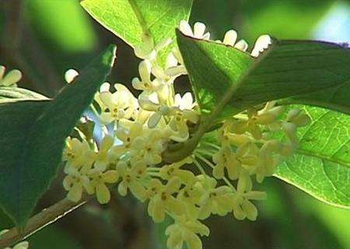
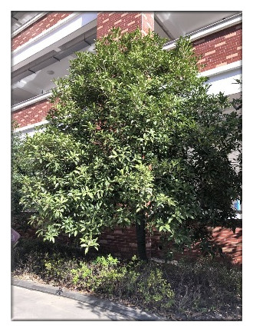
桂花是中国木犀属众多树木的习称，代表物种木犀（学名：Osmanthus fragrans (Thunb.) Lour.），又名岩桂，系木犀科常绿灌木或小乔木，质坚皮薄，叶长椭圆形面端尖，对生，经冬不凋。花生叶腑间，花冠合瓣四裂，形小，其园艺品种繁多，最具代表性的有金桂、银桂、丹桂、月桂等。
桂花是中国传统十大名花之一，集绿化、美化、香化于一体的观赏与实用兼备的优良园林树种，桂花清可绝尘，浓能远溢，堪称一绝。尤其是仲秋时节，丛桂怒放，夜静轮圆之际，把酒赏桂，陈香扑鼻，令人神清气爽。在中国古代的咏花诗词中，咏桂之作的数量也颇为可观。自古就深受中国人的喜爱，被视为传统名花。
以桂花做原料制作的桂花茶是中国特产茶，它香气柔和、味道可口，为大众所喜爱。桂花在园林建设中有着广泛的运用。
桂花树

Slide 34
芭蕉树，是芭蕉科，芭蕉属植物，常绿大型多年生草本植物。茎高达3~4米，不分枝，丛生。叶大，长可达3米，宽约40厘米，呈长椭圆形，有粗大的主脉，两侧具有平行脉，叶表面浅绿色，叶背粉白色。
入夏，叶丛中抽出淡黄色的大型花。"扶疏似树，质则非木，高舒垂荫"，是前人对芭蕉的形、质、姿的形象描绘。
生高大草本，单生不分枝，结一次果或多次果。叶螺旋状排列，有厚的中肋和多数羽状平行脉;幼叶芽时呈卷筒状。
芭蕉最适宜植于小型庭院的一角或窗前墙边，假山之畔。不宜成行栽植，宜散点或几株丛植，绿荫如盖，炎夏中令人顿生清凉之感。芭蕉和香蕉同属一科，外形相似，果实可以食用(果肉个体外型和香蕉相似，但偏短小，味道相较于香蕉别有风味。我国云南等地均有专门种植栽培。有一定的药用价值。
芭蕉树

Slide 35
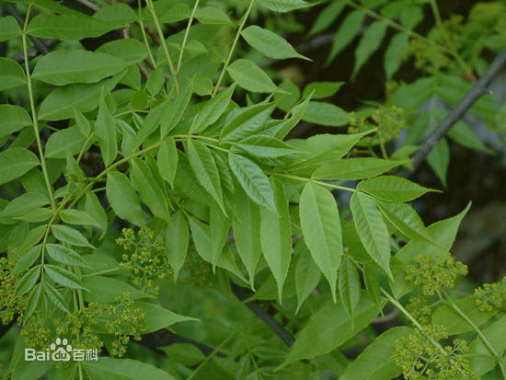
臭椿（Ailanthus altissima）苦木科臭椿属落叶乔木，树皮灰色至灰黑色，原名樗（chū），又名椿树和木砻树，因叶基部腺点发散臭味而得名。它原产于中国东北部、中部和台湾。生长在气候温和的地带。这种树木生长迅速，可以在25年内达到15米的高度。此物种寿命较短，极少生存超过50年。
本种在石灰岩地区生长良好，可作石灰岩地区的造林树种，也可作园林风景树和行道树。木材黄白色，可制作农具车辆等；叶可饲椿蚕（天蚕）；树皮、根皮、果实均可入药，有清热利湿、收敛止痢等效；种子含油35%。本种在北美、欧、亚洲不少城市自行繁殖，成为“杂草树”。
臭 椿

Slide 36
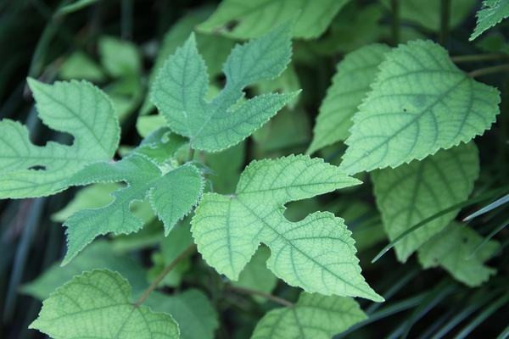
构树（学名Broussonetia papyrifera）别名楮桃等，为落叶乔木，高10 - 20m；树皮暗灰色；小枝密生柔毛。树冠张开，卵形至广卵形；树皮平滑，浅灰色或灰褐色，不易裂，全株含乳汁。为强阳性树种，适应性特强，抗逆性强。
构树具有速生、适应性强、分布广、易繁殖、热量高、轮伐期短的特点。其根系浅，侧根分布很广，生长快，萌芽力和分蘖力强，耐修剪。抗污染性强。在中国的温带、热带均有分布，不论平原、丘陵或山地都能生长，其叶是很好的猪饲料，其韧皮纤维是造纸的高级原料，材质洁白，其根和种子均可入药，树液可治皮肤病，经济价值很高。
构 树

Slide 37
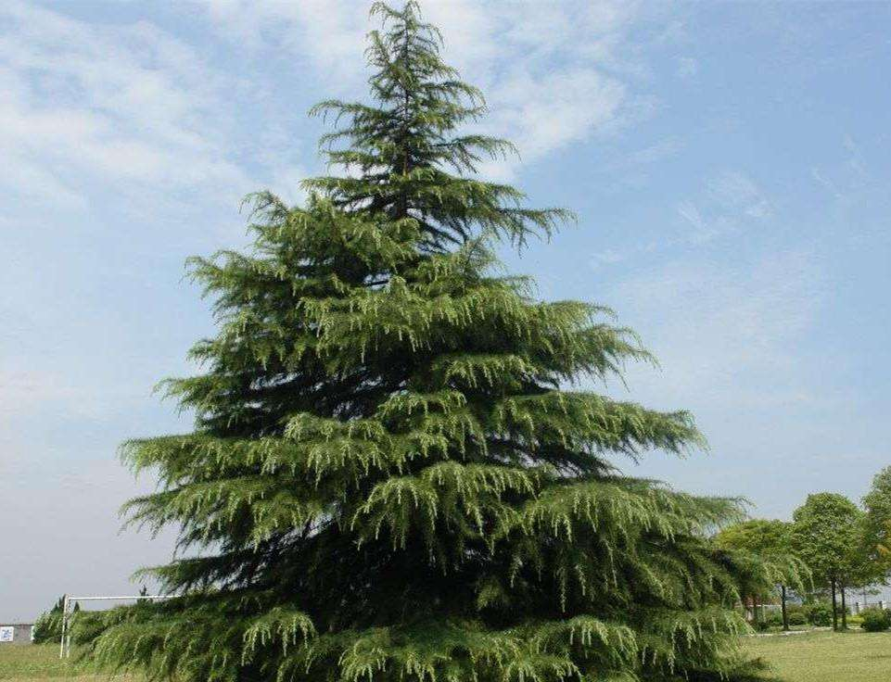
雪松（学名：Cedrus deodara (Roxb.) G. Don）是松科雪松属植物。常绿乔木，树冠尖塔形，大枝平展，小枝略下垂。叶针形，长8－60厘米，质硬，灰绿色或银灰色，在长枝上散生，短枝上簇生。10-11月开花。球果翌年成熟，椭圆状卵形，熟时赤褐色。产于亚洲西部、喜马拉雅山西部和非洲，地中海沿岸，中国只有一种喜玛拉雅雪松，分布于西藏南部及印度和阿富汗。分布于阿富汗至印度，海拔1300-3300米地带，中国多地有栽培。
雪 松

Slide 38
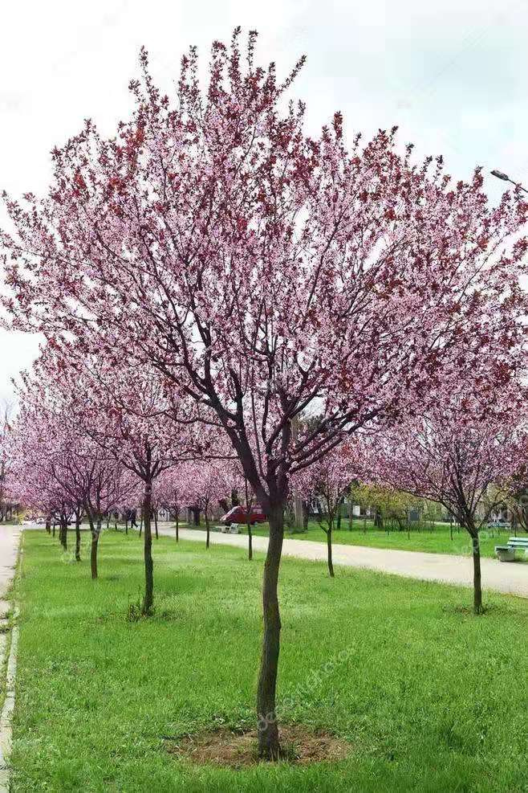
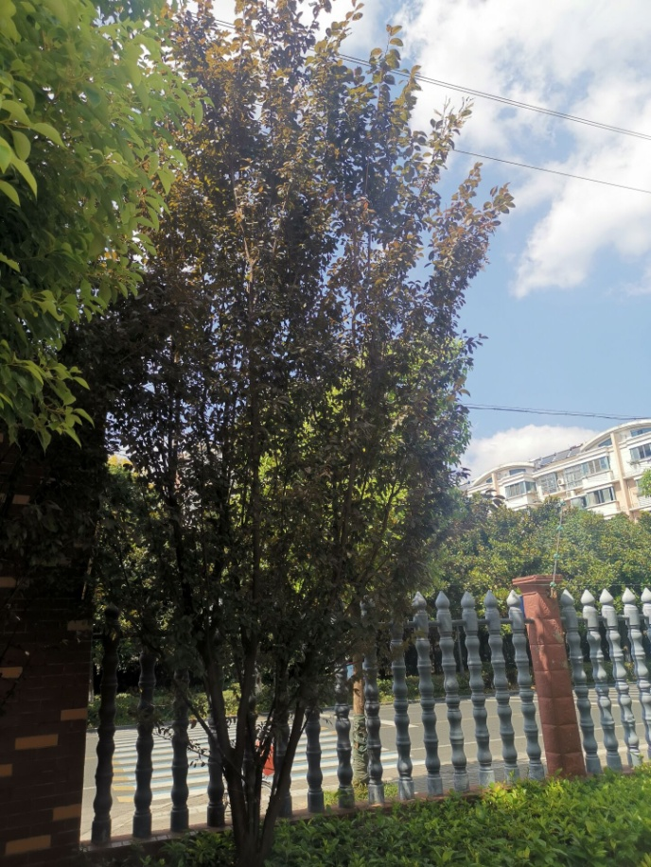
紫叶李，别名：红叶李，蔷薇科李属落叶小乔木，高可达8米，原产亚洲西南部，中国华北及其以南地区广为种植。叶常年紫红色，著名观叶树种，孤植群植皆宜，能衬托背景。尤其是紫色发亮的叶子，在绿叶丛中，像一株株永不败的花朵，在青山绿水中形成一道靓丽的风景线。
紫叶李

Slide 39
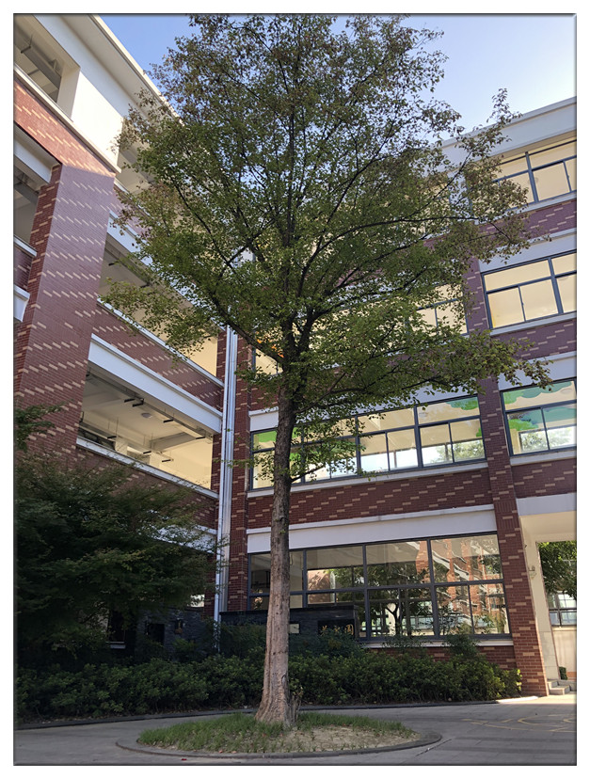
三角槭（拉丁学名：Acer buergerianum Miq.）又名三角枫，无患子目、槭树科、槭属落叶乔木。高5—10米，稀达20米。树皮褐色或深褐色，粗糙裂片向前伸，全缘或有不规则锯齿。果核凸出，果翅展开成锐角。
生于海拔300-1000米的阔叶林中。弱阳性树种，稍耐荫。喜温暖、湿润环境及中性至酸性土壤。耐寒，较耐水湿，萌芽力强，耐修剪。树系发达，根蘖性强。秋叶暗红色或橙色。
产中国长江中下游地区，黄河流域有栽培（山东、河南、江苏、浙江、安徽、江西、湖北、湖南、贵州和广东等省）。日本也有分布。宜作庭荫树、行道树及护岸树种,也可栽作绿篱。
三角槭

Slide 40
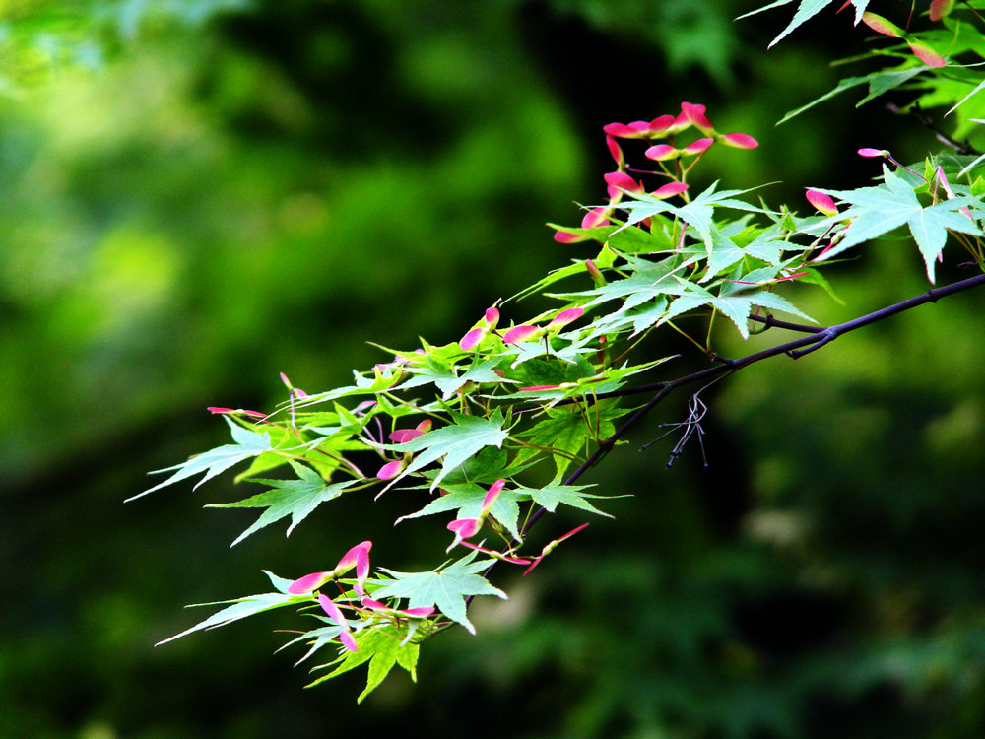
鸡爪槭（学名：Acer palmatum Thunb.）是槭树科，槭属落叶小乔木；树冠伞形。树皮平滑。树皮深灰色。小枝紫或淡紫绿色,老枝淡灰紫色。叶近圆形，基部心形或近心形，掌状，常7深裂，密生尖锯齿。后叶开花；花紫色，杂性，雄花与两性花同株；伞房花序。萼片卵状披针形；花瓣椭圆形或倒卵形。幼果紫红色，熟后褐黄色，果核球形，脉纹显著，两翅成钝角。花果期5～9月。
分布于中国华东、华中至西南等省区。生于低海拔的林边或疏林中。朝鲜和日本也有分布。各国早已引种栽培，其中有红槭和羽毛槭常作园林树种。
鸡爪槭喜欢阳光，忌西射，西射会焦叶。较耐阴，在高大树木庇荫下长势良好。对二氧化硫和烟尘抗性较强。其叶形美观，入秋后转为鲜红色，色艳如花，灿烂如霞，为优良的观叶树种。
鸡 爪 槭

Slide 41
蜡梅科蜡梅属，落叶灌木，常丛生。叶对生，椭圆状卵形至卵状披针形，花着生于第二年生枝条叶腋内，先花后叶，芳香，直径2~4厘米；花被片圆形、长圆形、倒卵形、椭圆形或匙形，无毛，花丝比花药长或等长，花药内弯，无毛，花柱长达子房3倍，基部被毛。果托近木质化，口部收缩，并具有钻状披针形的被毛附生物。冬末先叶开花， 蜡梅栽培变种有磬口蜡梅；柴油心蜡梅；狗绳蜡梅。蜡梅原产我国中部，性喜阳光，但亦略耐荫，较耐寒，耐旱，有“旱不死的腊梅”之说。对土质要求不严，但以排水良好的轻壤土为宜。
蜡 梅

Slide 42
石榴（拉丁名：Punica granatum L.）落叶乔木或灌木；单叶，通常对生或簇生，无托叶。花顶生或近顶生，单生或几朵簇生或组成聚伞花序，近钟形，裂片5-9，花瓣5-9，多皱褶，覆瓦状排列；胚珠多数。浆果球形，顶端有宿存花萼裂片，果皮厚；种子多数，浆果近球形，果熟期9-10月。外种皮肉质半透明，多汁；内种皮革质。
性味甘、酸涩、温，具有杀虫、收敛、涩肠、止痢等功效。石榴果实营养丰富，维生素C含量比苹果、梨要高出一二倍。
中国栽培石榴的历史，可上溯至汉代，据陆巩记载是张骞从西域引入。中国南北都有栽培，以安徽、江苏、河南等地种植面积较大，并培育出一些较优质的品种。其中安徽怀远县是中国石榴之乡，“怀远石榴”为国家地理标志保护产品。
中国传统文化视石榴为吉祥物，视它为多子多福的象征。
石榴树

Slide 43
山茶 （山茶目山茶科植物） 编辑 讨论7
山茶（学名：Camellia japonica L. ）：灌木或小乔木，高9米，嫩枝无毛。叶革质，椭圆形，先端略尖，基部阔楔形，上面深绿色，干后发亮，无毛，下面浅绿色。花顶生，红色，无柄；苞片及萼片约10片，花瓣6-7片，外侧2片近圆形。蒴果圆球形，直径2.5-3厘米，2-3室，每室有种子1-2个，3爿裂开，果爿厚木质。花期1-4月。
山茶原产中国。喜温暖、湿润和半阴环境。怕高温，忌烈日。中国四川、台湾、山东、江西等地有野生种。各地广泛栽培，茶花花色品种繁多，花大多数为红色或淡红色，亦有白色，多为重瓣。在红色山茶组里，它是少数几个子房秃净的代表之一供观赏，花有止血功效，种子榨油，供工业用。
山茶

Slide 44
柚子树，拉丁学名： Citrus maxima，又名“文旦”“栾”“抛”。芸香科。常绿乔木。叶大而厚；叶翼大，呈心脏形。花大，常簇生成总状花序。果实大，圆形、扁圆形或阔倒卵形；成熟时呈淡黄色或橙色。果皮厚，有大油腺，不易剥离。果肉白色或红色。果味甜酸适口，秋末成熟，耐贮藏。种子单胚。用嫁接、压条等繁殖。中国广西、福建、浙江、广东、四川、重庆和湖南等地均有栽培。有“文旦柚”“沙田柚”等品种。果实供生食或加工，果皮可制蜜饯。花、叶、果皮均可提取芳香油。
柚子树

Slide 45
荷花木兰，原产美洲，北美洲以及中国大陆的长江流域及其以南地区。北方，如北京、兰州等地有引种。供观赏，花含芳香油。 开花很大，形似荷花，故又称“荷花玉兰”。叶革质，背被锈色绒毛，表面有光泽，边缘微反卷，可入药，也可做道路绿化。荷花玉兰树姿雄伟壮丽，叶阔荫浓，花似荷花芳香馥郁，为美化树种，耐烟抗风，对二氧化硫等有毒气体有较强抗性，可用于净化空气，保护环境。广玉兰生长喜光，而幼时稍耐阴。喜温湿气候，有一定抗寒能力。适生于干燥、肥沃、湿润与排水良好微酸性或中性土壤，在碱性土种植易发生黄化，忌积水、排水不良。对烟尘及二氧化碳气体有较强抗性，病虫害少。根系深广，抗风力强。特别是播种苗树干挺拔，树势雄伟，适应性强。
荷花木兰

Slide 46
玉兰（Magnolia denudata Desr.），为木兰目、木兰科、木兰属落叶乔木，别名白玉兰、望春、玉兰花。 原产于中国中部各省，现北京及黄河流域以南均有栽培。木兰科玉兰亚属，落叶乔木。花白色到淡紫红色，大型、芳香，花冠杯状，花先开放，叶子后长，花期10天左右。中国著名的花木，南方早春重要的观花树木。上海市市花。玉兰花外形极像莲花，盛开时，花瓣展向四方，使庭院青白片片，白光耀眼，具有很高的观赏价值；为美化庭院之理想花型。通常用播种、嫁接法繁殖。喜温暖、向阳、湿润而排水良好的地方，要求土壤肥沃、不积水。有较强的耐寒能力，在－20℃的条件下可安全越冬。

Slide 47
Quercus L. 栎属，约300种，广布于亚、非、欧、美4洲。中国有51种，14变种，1变型；壳斗科，为重要林木之一，产木材、炭、染料、栓皮和饲养柞蚕等。落叶或常绿乔木或灌木；叶具短柄。有锯齿或分裂，稀全缘；花单性同株或异株；雄花排成纤弱的葇荑花序；花被4－7裂；雄蕊4－6，稀更多；雌花少数而不明显，单生或数朵排成穗状花序，包藏于覆瓦状鳞片的腋内；花被6裂；子房3－5室，每室有胚珠2颗；果为具一种子的坚果，多少为木质、鳞片状的总苞（即壳斗）所包围；鳞片刺状或连结成若干个同心的环带。
栎 树

Slide 48
银杏（学名：Ginkgo biloba L.）为银杏科、银杏属落叶乔木。银杏出现在几亿年前，是第四纪冰川运动后遗留下来的裸子植物中最古老的孑遗植物，现存活在世的银杏稀少而分散，上百岁的老树已不多见，和它同纲的所有其他植物皆已灭绝，所以银杏又有活化石的美称。变种及品种有:黄叶银杏、塔状银杏、裂银杏、垂枝银杏、斑叶银杏等26种。
银杏树的果实俗称白果，因此银杏又名白果树。银杏树生长较慢，寿命极长，自然条件下从栽种到结银杏果要二十多年，四十年后才能大量结果，因此又有人把它称作"公孙树"，有"公种而孙得食"的含义，是树中的老寿星，具有观赏，经济，药用价值。
银杏树

Slide 49
红叶女贞，是蔷薇科，石楠属杂交种，为常绿小乔木或灌木，乔木高可达5米、灌木高可达2米。树冠为圆球形，叶片革质，长圆形至倒卵状、披针形，叶端渐尖，叶基楔形，叶缘有带腺的锯齿，花多而密，复伞房花序，花白色，梨果黄红色，5-7月开化，9-10月。
红叶女贞耐寒性好，耐水湿，喜温暖湿润气候，喜光耐荫。为深根性树种，须根发达，生长快，萌芽力强，耐修剪，但不耐瘠薄。对大气污染的抗性较强，对二氧化硫、氯气、氟化氢及铅蒸气均有较强抗性，也能忍受较高的粉尘、烟尘污染。对土壤要求不严，以砂质壤土或粘质壤土栽培为宜，在红、黄壤土中也能生长。对气候要求不严，能耐-12℃的低温，但适宜在湿润、背风、向阳的地方栽种，尤以深厚、肥沃、腐殖质含量高的土壤中 生长良好。
红叶女贞

Slide 50
木槿花、朝开暮落花, 为锦葵科木槿属落叶灌木, 树皮灰褐色, 分枝多、角度小, 树姿较直立。叶卵形不裂或中部以上3裂, 茎部楔形, 3出脉明显, 叶缘有不规则粗大锯齿或缺短。花单生于叶腋, 花冠钟状;有白色、淡紫色、淡红色和紫红色。作蔬菜种植以纯白色、淡粉红色的重瓣种为佳;园艺品种多重瓣。花期6~9月, 朝开暮萎。蒴果矩圆形, 深灰褐色, 9~11月成熟。
落叶灌木，高3-4米，小枝密被黄色星状绒毛。叶菱形至三角状卵形，长3-10厘米，宽2-4厘米，具深浅不同的3裂或不裂，先端钝，基部楔形，边缘具不整齐齿缺，下面沿叶脉微被毛或近无毛；叶柄长5-25毫米，上面被星状柔毛；托叶线形，长约6毫米，疏被柔毛。花单生于枝端叶腋间，花梗长4-14毫米，被星状短绒毛；小苞片6-8，线形，长6-15毫米，宽1-2毫米，密被星状疏绒毛；花萼钟形，长14-20毫米，密被星状短绒毛，裂片5，三角形；花钟形，淡紫色，直径5-6厘米，花瓣倒卵形，长3.5-4.5厘米，外面疏被纤毛和星状长柔毛；雄蕊柱长约3厘米；花柱枝无毛。蒴果卵圆形，直径约12毫米，密被黄色星状绒毛；种子肾形，背部被黄白色长柔毛。花期7-10月
木槿

Slide 51
栾树（学名：Koelreuteria paniculata），别名：木栾、栾华等，是无患子科、栾树属植物。为落叶乔木或灌木；树皮厚，灰褐色至灰黑色，老时纵裂；皮孔小，灰至暗揭色；小枝具疣点，与叶轴、叶柄均被皱曲的短柔毛或无毛。
栾树生长于石灰石风化产生的钙基土壤中，耐寒，在中国只分布在黄河流域和长江流域下游，在海河流域以北很少见，也不能生长在硅基酸性的红土地区。栾树春季发芽较晚，秋季落叶早，因此每年的生长期较短，生长缓慢，木材只能用于制造一些小器具，种子可以榨制工业用油。
栾树
栾树

Slide 52
金枝槐，拉丁文名：Sophora japonica cv. Golden Stem，别名金枝国槐等，豆科槐属落叶乔木，生长在山东，河北，保定大汉绿洲园林，山西，河南，陕西等地，属于国槐的变种之一，树茎、枝为金黄色，特别是在冬季，这种金黄色更浓、更加艳丽，独具风格，颇富园林木本花卉之风采，具有很高的观赏价值。是园林绿化中常用树种之一。
金枝槐

Slide 53
无患子（学名：Sapindus mukorossi Gaertn.），别名：木患子（本草纲目），油患子（四川）苦患树（海南），黄目树、目浪树（台湾），油罗树、洗手果，其他地方名：搓目子、假龙眼、鬼见愁等等。无患子落叶乔木，枝开展，叶互生；无托叶；有柄；圆锥花序，顶生及侧生；花杂性，花冠淡绿色，有短爪；花盘杯状；花丝有细毛，药背部着生，两性花雄蕊小，花丝有软毛。核果球形，熟时黄色或棕黄色。种子球形，黑色，花期6～7月。果期9～10月。
原产中国长江流域以南各地以及中南半岛各地、印度和日本。果皮含有皂素，可代肥皂，木材可做箱板和木梳等。根、 嫩枝叶、种子：苦、微辛，寒。有小毒。清热祛痰，消积杀虫。用于白喉，咽喉肿痛，乳蛾，咳嗽，顿咳，食滞虫积；外用于阴道滴虫。 种仁：辛，平。消积辟恶。用于疳积，蛔虫病，腹中气胀，口臭。
无患子

Slide 54
桃（学名：Amygdalus persica L.）：蔷薇科、桃属植物。落叶小乔木；叶为窄椭圆形至披针形，长15厘米，宽4厘米，先端成长而细的尖端，边缘有细齿，暗绿色有光泽，叶基具有蜜腺；树皮暗灰色，随年龄增长出现裂缝；花单生，从淡至深粉红或红色，有时为白色，有短柄，直径4厘米，早春开花；近球形核果，表面有毛茸，肉质可食，为橙黄色泛红色，直径7.5厘米，有带深麻点和沟纹的核，内含白色种子。
是一种果实作为水果的落叶小乔木，花可以观赏，果实多汁，可以生食或制桃脯、罐头等，核仁也可以食用。果肉有白色和黄色的，桃有多种品种，一般果皮有毛，“油桃”的果皮光滑；“蟠桃”果实是扁盘状；“碧桃”是观赏花用桃树，有多种形式的花瓣。
原产中国，各省区广泛栽培。世界各地均有栽植。
桃树

Slide 55
幌伞枫（学名：Heteropanax fragrans (Roxb.) Seem）又称富贵树、大富贵、广伞枫、大蛇药、五加通、凉伞木，为伞形目、五加科、幌伞枫属常绿乔木，高达30米。三回羽状复叶互生，小叶对生，纸质，椭圆形，无毛，全缘。多数小伞形花序排成大圆锥花序；花瓣5，镊合状排列；萼近全缘；雄蕊5；子房下位，花柱离生，2室，每室有胚珠1颗，果球形、卵形或扁球形。以根、树皮入药。全年可采，晒干。
中药幌伞枫又名大蛇药、五加通、凉伞木。以根、树皮入药。性味苦、凉，清热解毒，活血消肿，止痛。用于感冒，中暑头痛；外用治痈疖肿毒，淋巴结炎，骨折，烧烫伤，扭挫伤，蛇咬伤。
产于印度，孟加拉和印度尼西亚。分布于中国云南，广西，海南，广东等地。为热带树种。为美丽的庭园观赏树，广州常见栽培。
幌伞枫

Slide 56
山桃树是伯乐树的又名，亦称钟萼木，分布于亚热带温暖湿润的季风气候区，常生于海拔500-2000米的沟谷、溪旁坡地。乔木，高20—25米，小枝粗壮，无毛，有大而椭圆形叶痕，疏生圆形皮孔。奇数羽状复叶，总状花序长20～30厘米，蒴果鲜红色，椭圆球形，种子近球形。着生于花萼筒上部；雄蕊5-9；子房3室，每室2胚珠。蒴果椭圆球形或近球形，长2-4cm，木质，厚约2.5mm。种子近球形。花期3-9月，果期5月至翌年4月。它在研究被子植物的系统发育和古地理、古气候等方面都有重要科学价值，并被国家列为—级保护植物。
分布于西南及浙江、江西、福建、湖北、湖南、广东、广西等地。
山桃

Slide 57
冬青(Ilex chinensis Sims):常绿乔木，是一类开花植物，同时也是冬青科之下的只有一属，树皮灰色或淡灰色，有纵沟，小枝淡绿色，无毛。叶薄革质，狭长椭圆形或披针形，顶端渐尖，基部楔形，边缘有浅圆锯齿，干后呈红褐色，有光泽。花瓣紫红色或淡紫色，向外反卷。果实椭圆形或近球形，成熟时深红色。
冬青高度大约是2到25米，分为乔木和灌木。广泛分部于亚洲、欧洲、非洲北部、北美洲与南美洲。在中国主要分布于长江流域以南各省区。 种子及树皮可供药用，为强壮剂;叶有清热解毒作用，可治气管炎和烧烫伤;树皮可提取栲胶;木材坚硬，可作细工材料。 树皮含鞣质，原儿茶酸、挥发油等。该树为国家重点保护植物。
冬青树

Slide 58
谢谢观赏
Thank you

